Slide 1


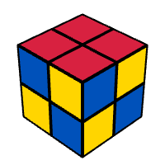
Kombinatorikaga oid masalalarni yechish usullari

Slide 2
Reja:
Kombinatorikaga (takrorlanmaydigan) oid masalalar va ularni yechish usullari
Kombinatorikaga (takrorlanadigan) oid masalalar va ularni yechish usullari.

Slide 3
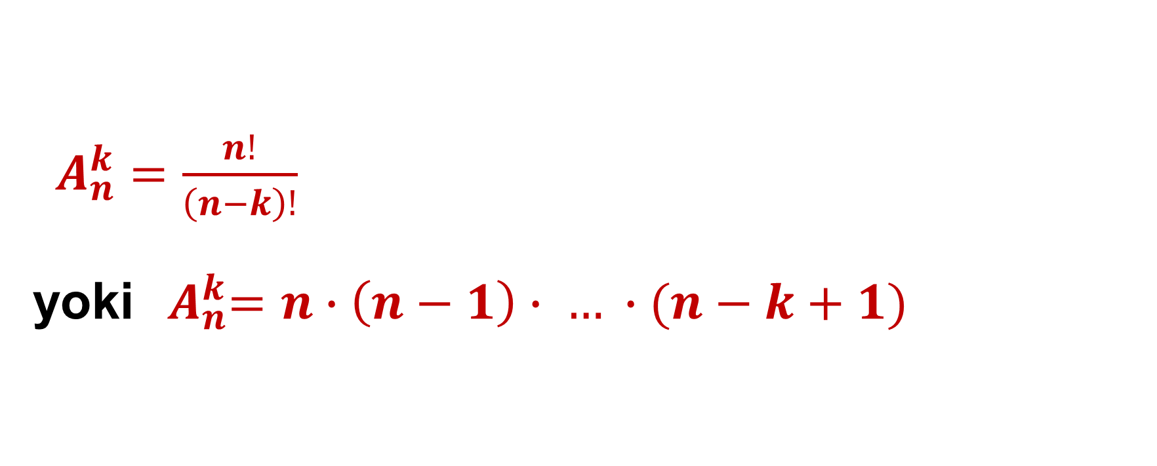
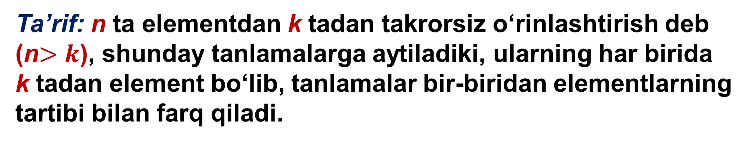
$A_{n}^{k}=\frac{n!}{\left(n−k\right)!}$ yoki${ A}_{n}^{k}=n∙\left(n−1\right)∙ … ∙(n−k+1)$
MATEMATIKA
Ta’rif: n ta elementdan k tadan takrorsiz o‘rinlashtirish deb (n$>k$), shunday tanlamalarga aytiladiki, ularning har birida
k tadan element bo‘lib, tanlamalar bir-biridan elementlarning tartibi bilan farq qiladi.

Slide 4

Takrorsiz o‘rinlashtirish
Tanlamada barcha elementlar qatnashmaydi (n > k )
Tanlama elementlari takrorlanmaydi
Tanlama elementlarining tartibi muhim

Slide 5


MATEMATIKA
Taekvando bo‘yicha O‘zbekiston chempionatida oltin, kumush, bronza medallari uchun bo‘ladigan o‘yinlarda 14 ta hududdan jamoalar qatnashmoqda. Medallar jamoalar orasida necha xil usul bilan taqsimlanishi mumkin?

Slide 6
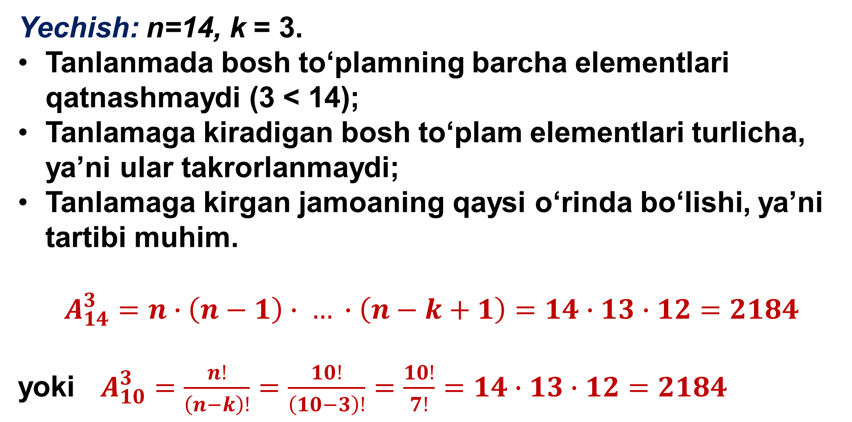
Yechish: n=14, k = 3.
Tanlanmada bosh to‘plamning barcha elementlari qatnashmaydi (3 < 14);
Tanlamaga kiradigan bosh to‘plam elementlari turlicha, ya’ni ular takrorlanmaydi;
Tanlamaga kirgan jamoaning qaysi o‘rinda bo‘lishi, ya’ni tartibi muhim.
$$A_{14}^{3}=n∙\left(n−1\right)∙ … ∙\left(n−k+1\right)=14∙13∙12=2184$$
yoki $A_{10}^{3}=\frac{n!}{\left(n−k\right)!}=\frac{10!}{\left(10−3\right)!}=\frac{10!}{7!}=14∙13∙12=2184$
Javob: 2184

Slide 7

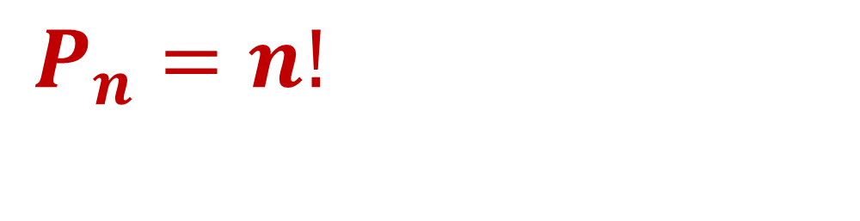
n elementdan tuzilgan o‘rin almashtirish deb, shunday tanlanmalarga aytiladiki, ularning har biriga to‘plamning barcha n ta elementi kiradi va ular bir-biridan faqat elementlarning tartibi bilan farq qiladi.
MATEMATIKA
$P_{n}=n!$

Slide 8
Takrorsiz o‘rin almashtirish
Tanlamada barcha elementlar qatnashadi (k = n)
Tanlama elementlari takrorlanmaydi
Tanlama elementlarining tartibi muhim

Slide 9
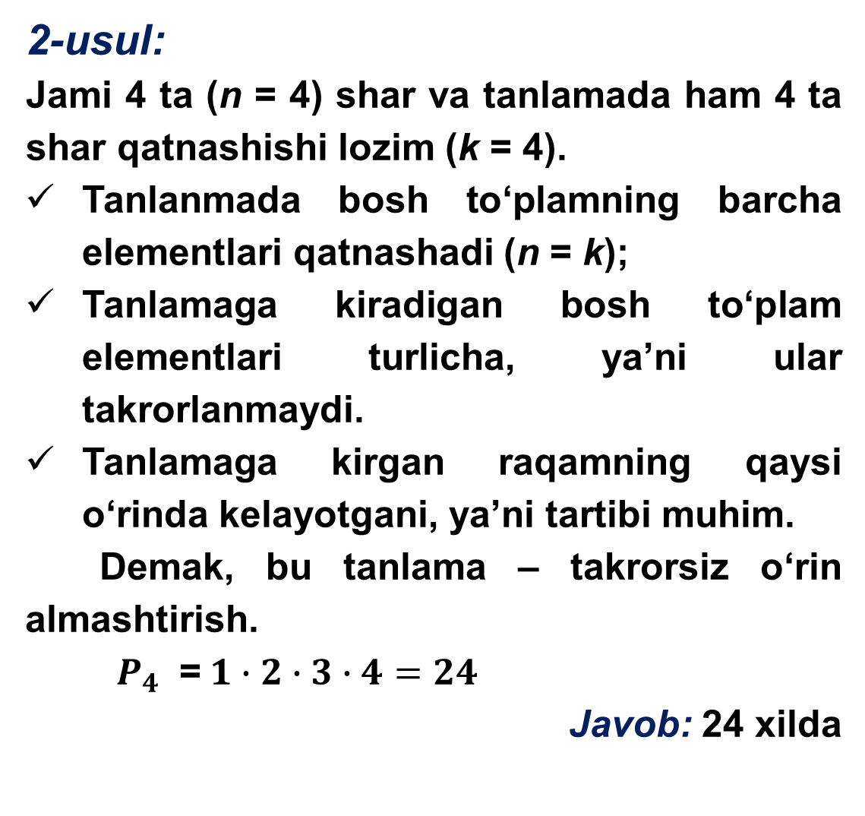
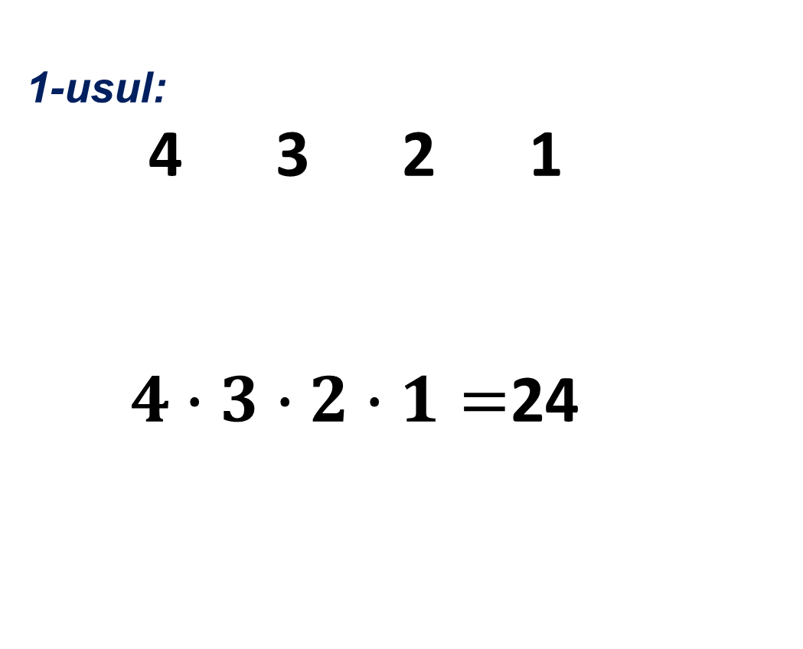
Qizil, qora, koʻk va yashil sharlarni bir qatorga necha xil usulda joylashtirish mumkin?
1-usul:
4 3 2 1
$4∙3∙2∙1=$24
2-usul:
Jami 4 ta (n = 4) shar va tanlamada ham 4 ta shar qatnashishi lozim (k = 4).
Tanlanmada bosh to‘plamning barcha elementlari qatnashadi (n = k);
Tanlamaga kiradigan bosh to‘plam elementlari turlicha, ya’ni ular takrorlanmaydi.
Tanlamaga kirgan raqamning qaysi o‘rinda kelayotgani, ya’ni tartibi muhim.
Demak, bu tanlama – takrorsiz o‘rin almashtirish.
${ P}_{4}$ =$1∙2∙3∙4=24$
Javob: 24 xilda

Slide 10
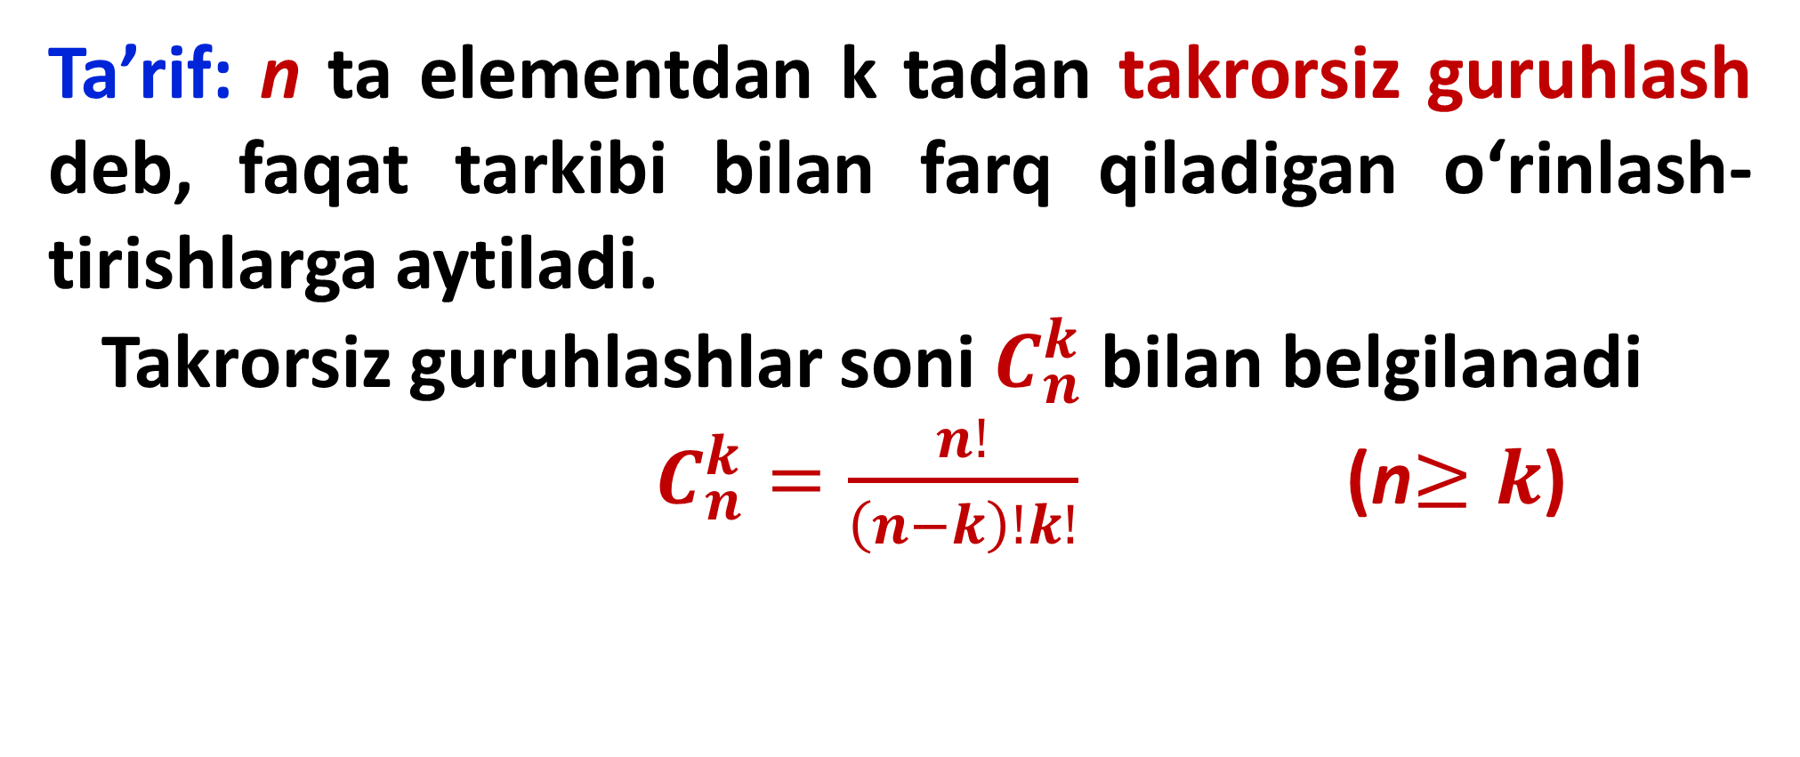
MATEMATIKA
Ta’rif: n ta elementdan k tadan takrorsiz guruhlash deb, faqat tarkibi bilan farq qiladigan o‘rinlash-tirishlarga aytiladi.
Takrorsiz guruhlashlar soni $C_{n}^{k}$ bilan belgilanadi
$C_{n}^{k}=\frac{n!}{\left(n−k\right)!k!}$ (n$≥k$)

Slide 11

Takrorsiz guruhlashlar
Tanlanmada barcha elementlar qatnashmaydi (n$≥k$)
Tanlanma elementlari takrorlanmaydi
Tanlanma elementlarining tarkibi muhim

Slide 12
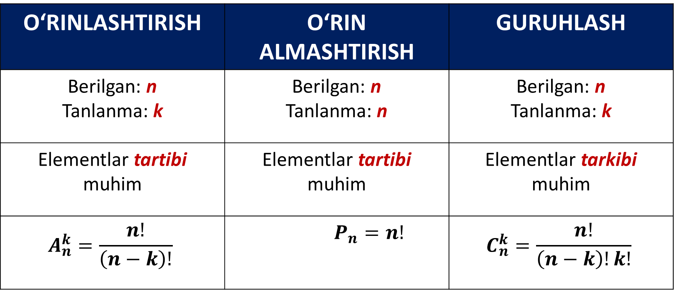
MATEMATIKA
O‘RINLASHTIRISH | O‘RIN ALMASHTIRISH | GURUHLASH
Berilgan: n Tanlanma: k | Berilgan: n Tanlanma: n | Berilgan: n Tanlanma: k
Elementlar tartibi muhim | Elementlar tartibi muhim | Elementlar tarkibi muhim
$$A_{n}^{k}=\frac{n!}{\left(n−k\right)!}$$ | $$P_{n}=n!$$ | $$C_{n}^{k}=\frac{n!}{\left(n−k\right)!k!}$$

Slide 13

MATEMATIKA
Javonda 3 ta matematika va 5 ta fizika kitoblari bor. Alisher 4 ta kitobni tarkibida hech bo‘lmaganda bitta matematika kitobi bo‘lish sharti bilan necha xil usulda tanlashi mumkin.

Slide 14




1 ta matematika va 3 ta fizika kitobi
$$C_{3}^{1}=\frac{3!}{\left(3−1\right)!1!}=3; C_{5}^{3}=\frac{5!}{\left(5−3\right)!3!}=10$$
Ko‘paytirish qoidasiga ko‘ra $C_{3}^{1}∙C_{5}^{3}=3∙10=30$
2 ta matematika va 2 ta fizika kitobi
$$C_{3}^{2}∙C_{5}^{2}=\frac{3!}{\left(3−2\right)!2!} ∙\frac{5!}{\left(5−2\right)!2!}=30$$
3 ta matematika va 1 ta fizika kitobi
$C_{3}^{3}∙C_{5}^{1}=\frac{3!}{\left(3−3\right)!3!} ∙\frac{5!}{\left(5−1\right)!1!}=5$
Qo‘shish qoidasiga ko‘ra 30+30+5=65
Javob: 65 xil usulda

Slide 15
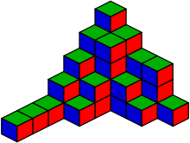
Amaliy topshiriq

Slide 16


1-guruh
Uztelecom o‘z mijozlariga yettita raqamli telefon raqamlarini taklif etmoqda. Uztelecom nechta barcha raqamlari turlicha boʻlgan yettita raqamli telefon nomerlarini taklif etishi mumkin? Birinchi raqami 0 dan farqli boʻlgan telefon raqamlari nechta?

Slide 17

2-guruh
Alisherda matematikaga oid 7 ta, Sevarada esa fizikaga oid 9 ta kitob bor. Ular bir-birlari bilan ikkitadan kitobni necha xil usulda almashishlari mumkin?

Slide 18
Kitob javoniga 12 ta turli xil kitobning muayyan 5 tasini yonma-yon turadigan qilib necha xil usulda joylashtirish mumkin?
3-guruh

Slide 19

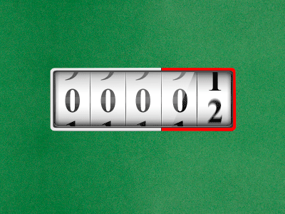
Bankka o‘rnatilgan seyf kodi 5 ta raqamdan iborat. Ular ketma-ket terilib, takrorlanishi mumkin bo‘lsa, seyf kodini necha xil usulda tuzish mumkin?
4-guruh

Slide 20
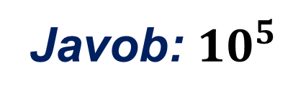
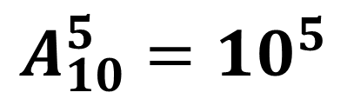

MATEMATIKA
Yechish: n = 10, k = 5
tartibi muhim
takrorlanish bor
(raqamlar takrorlanishi mumkin)
$$A_{n}^{r}=n^{r}$$
$$A_{10}^{5}={10}^{5}$$
Javob: ${10}^{5}$

Slide 21
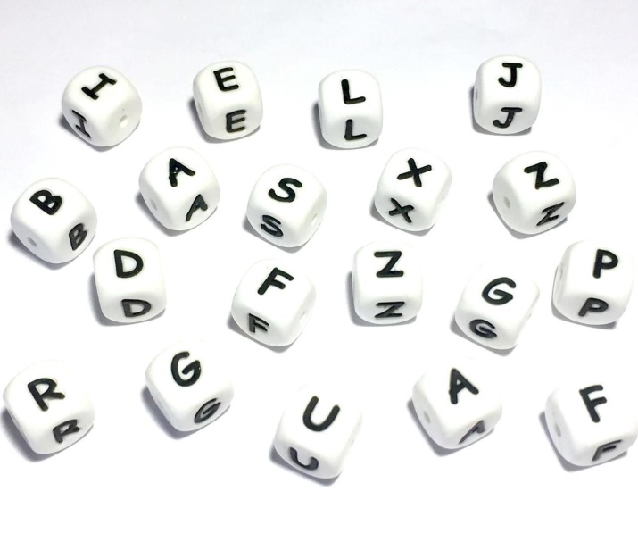
5-guruh
“Dastur” so‘zi harflarining o‘rnini almashtirib nechta turli so‘z hosil qilish mumkin? “Matematika” so‘zidanchi?

Slide 22
Yechish:
DASTUR
Barcha harflari har xil
$$P_{6}=6!=720$$
𝑃_6=6!=720
MATEMATIKA
“m” harfi 2 ta, “a” harfi 3 ta, “t” harfi 2 ta, qolgan harflar 1 tadan
${\overline{P }}_{10}\left(2,3,2,1,1,1\right)=\frac{10!}{2!∙3!∙2!∙1!∙1!∙1!}=151200$
(𝑷 ) ̅_𝟏𝟎 (𝟐,𝟑,𝟐,𝟏,𝟏,𝟏)=𝟏𝟎!/(𝟐!∙𝟑!∙𝟐!∙𝟏!∙𝟏!∙𝟏!)=𝟏𝟓𝟏𝟐𝟎𝟎
Javob: 720 va 151200

Slide 23
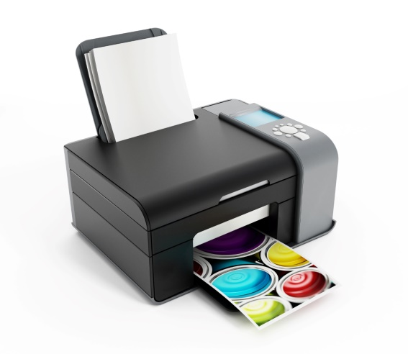


6-guruh
5 ta bir xil printer, 3 ta telefon, 7 ta monitor 4 ta korxonaga nechta usulda taqsimlanishi mumkin?

Slide 24




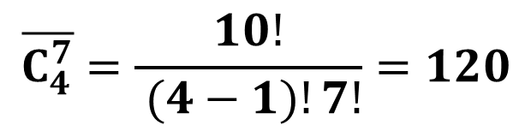
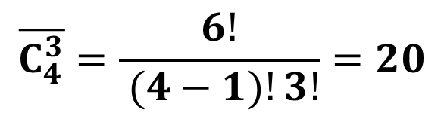
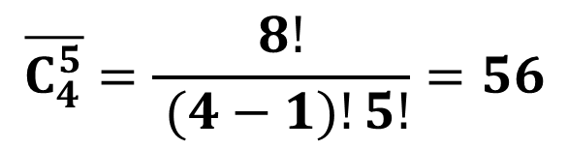

$$\overline{C_{4}^{5}}=\frac{8!}{ (4−1)!5!}=56$$
$$\overline{C_{4}^{5}}∙\overline{C_{4}^{3}}∙\overline{C_{4}^{7}}=56∙20∙120=134400$$
$$\overline{C_{4}^{3}}=\frac{6!}{ (4−1)!3!}=20$$
$$\overline{C_{4}^{7}}=\frac{10!}{ (4−1)!7!}=120$$
Javob: $134400$ usulda

Slide 25
MATEMATIKA
E’TIBORINGIZ UCHUN RAHMAT!

